Slide 1
der Messenger für unsere Patienten
Für eine sichere und datenschutzkonforme Kommunikation zwischen Ihnen und uns.

Slide 2
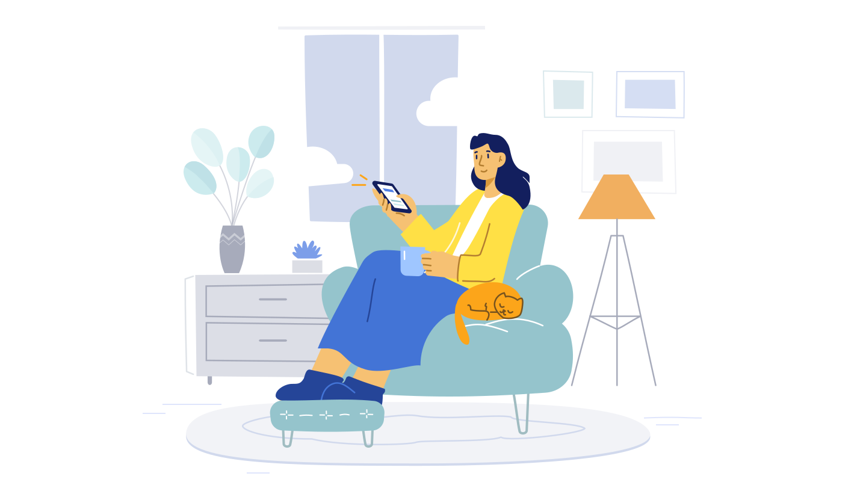
Für eine sichere und datenschutzkonforme Kommunikation zwischen Ihnen und uns.
Umgehen Sie das Warten an unserem Praxistelefon und sparen Sie dadurch Ihre kostbare Zeit

Slide 3
Für eine sichere und datenschutzkonforme Kommunikation zwischen Ihnen und uns.
Umgehen Sie das Warten an unserem Praxistelefon und sparen Sie dadurch Ihre kostbare Zeit

Slide 4
Für eine sichere und datenschutzkonforme Kommunikation zwischen Ihnen und uns.
Mit garrioCOM können Sie uns einfach und schnell per Textnachricht Ihre Anliegen wie Termine, Rezepte, Arbeitsunfähig-keitsbescheinigungen oder Untersuchungs-ergebnisse mitteilen.“
1

Slide 5
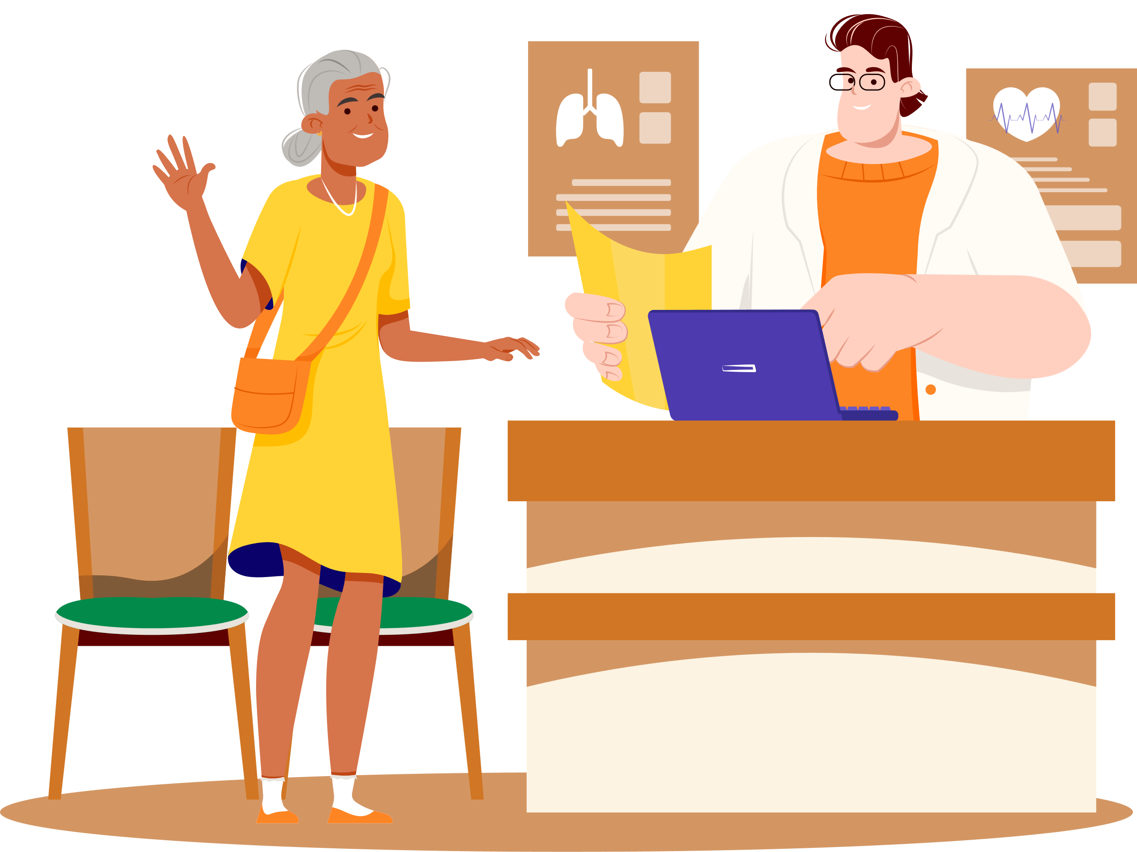
Und so funktioniert es…
Mit garrioCOM können Sie uns einfach und schnell per Textnachricht Ihre Anliegen wie Termine, Rezepte, Arbeitsunfähigkeits-bescheinigungen oder Untersuchungsergebnisse mitteilen.“
Installieren Sie die garrioCOM-App auf Ihrem Smartphone. Scannen Sie dazu einfach diesen QR-Code
Erstellen Sie Ihr persönliches Patientenprofil
Scannen Sie unseren Praxis-QR-Code und verbinden sich damit mit unserer Praxis. Sie erhalten unseren QR-Code an der Anmeldung.
1

Slide 6
